Slide 1

Git y Github
José Luis Carreño Arteaga
jcarreno53@yahoo.com.mx

Slide 2
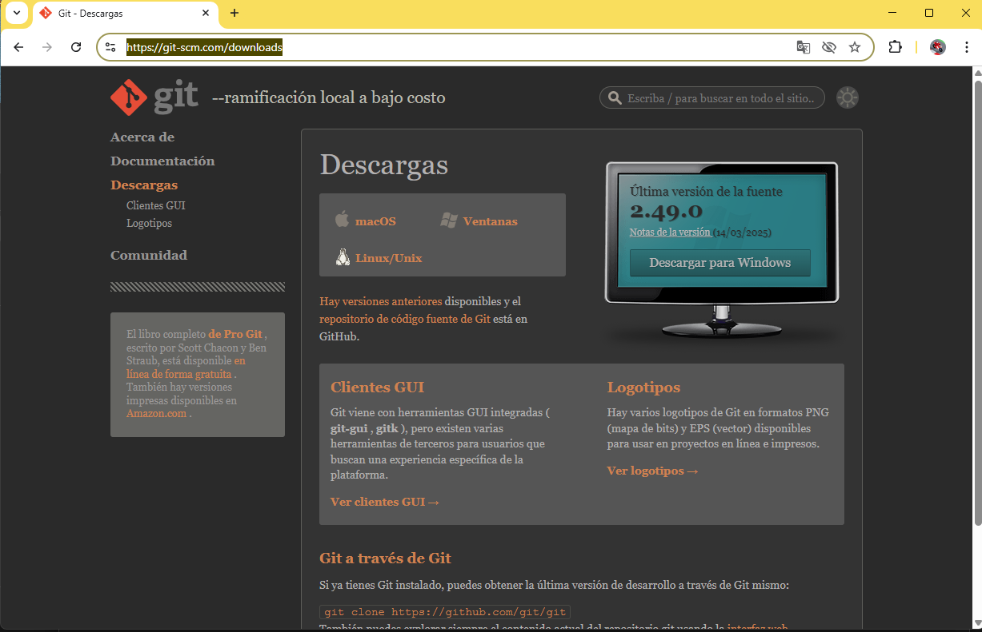

El Git
Página de instalación
https://git-scm.com/downloads

Slide 3
Realidad virtual y la ingeniería de software
La realidad virtual en la WEB en cierta forma permite construir componentes interactivos basados en la filosofía de la ingeniería de software.
Git y Github son herramientas que muchos ingenieros de software alrededor del mundo utilizan para realizar su trabajo. Ambas herramientas permiten construir componentes interactivos de una manera más ordenada.
Los flujos de trabajo en la ingeniería de software son administrados por estas excelentes herramientas de trabajo.

Slide 4
Git y Github
Github
GitHub es una plataforma en la nube donde puedes almacenar, compartir y colaborar con otros para escribir código.
Almacenar tu código en un repositorio en GitHub te permite:
- Exhibir o compartir tu trabajo.
- Seguir y gestionar los cambios en tu código a lo largo del tiempo.
- Dejar que otros revisen tu código y hagan sugerencias para mejorarlo.
- Colaborar en un proyecto compartido sin preocuparte de que tus cambios afecten el trabajo de tus colaboradores antes de que estés listo para integrarlos.
El trabajo colaborativo, una de las características fundamentales de GitHub, es posible gracias al software de código abierto Git, sobre el que se basa.
Git
Git es un sistema de control de versiones que rastrea inteligentemente los cambios en los archivos. Git es especialmente útil cuando tú y un grupo de personas realizan cambios en los mismos archivos al mismo tiempo.
Normalmente, para hacer esto en un flujo de trabajo basado en Git, harías lo siguiente:
- Crea una rama a partir de la copia principal de los archivos en los que tú y tus colaboradores están trabajando.
- Edita los archivos de forma independiente y segura en tu rama personal.
- Deja que Git integre de forma inteligente tus cambios específicos en la copia principal de los archivos, para que no afecten las actualizaciones de otros.
- Deja que Git controle tus cambios y los de los demás, para que todos sigan trabajando en la versión más actualizada del proyecto.

Slide 5
Git usando línea de comandos
Existen muchas formas de usar Git. Por un lado tenemos las herramientas originales de línea de comandos, y por otro lado tenemos una gran variedad de interfaces de usuario con distintas capacidades.
En este curso vamos a utilizar Git desde la línea de comandos. La línea de comandos es el único lugar en donde puedes ejecutar todos los comandos de Git - la mayoría de interfaces gráficas de usuario solo implementan una parte de las características de Git por motivos de simplicidad. Si tú sabes cómo realizar algo desde la línea de comandos, seguramente serás capaz de averiguar cómo hacer lo mismo desde una interfaz gráfica

Slide 6
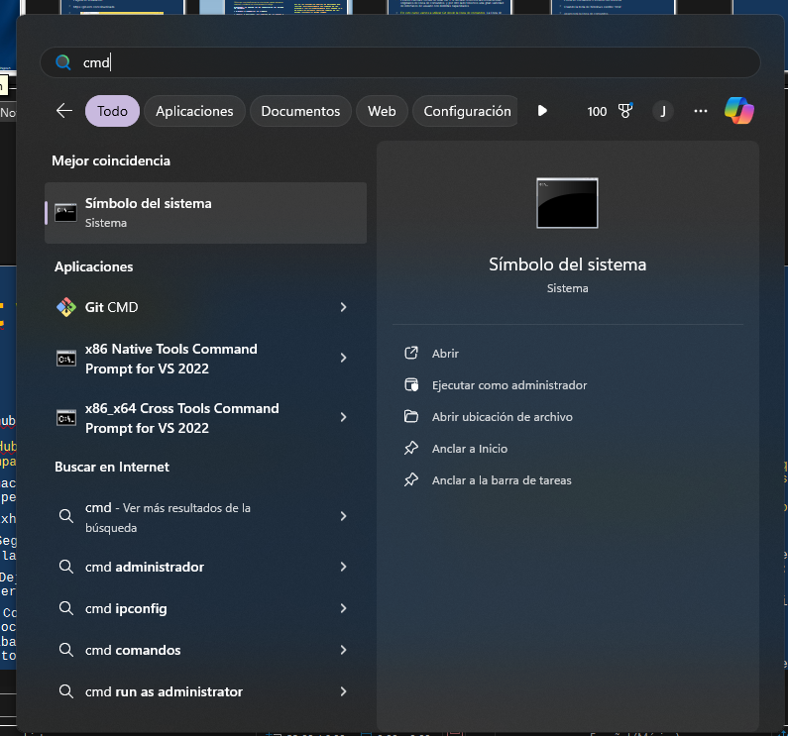
¿Como acceder a la línea de comandos?
Línea de comandos o símbolo del sistema
Usando la tecla de Windows escribe “cmd”
Aparecerá la línea de comandos

Slide 7
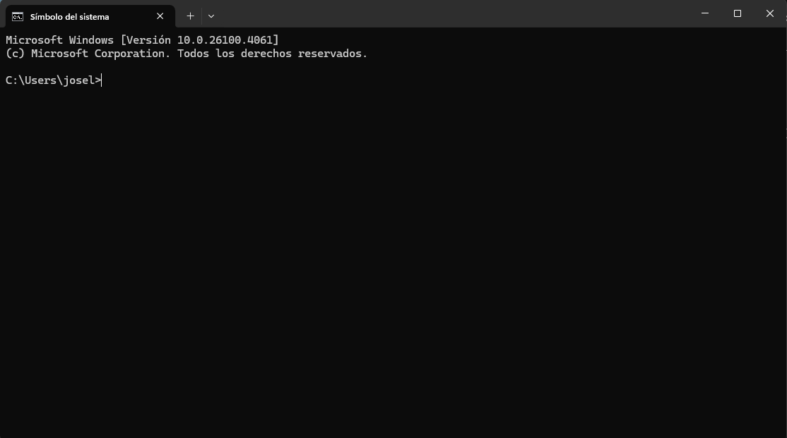
¿Qué es la línea de comandos?
Línea de comandos es un lenguaje que permite comunicarse con el sistema operativo Windows

Slide 8
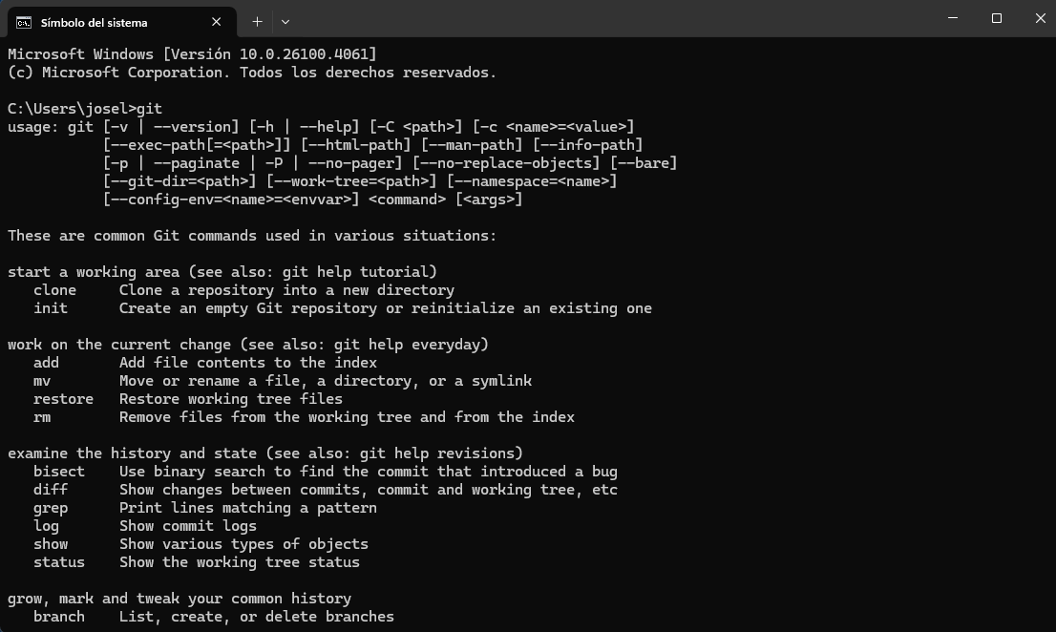
Comandos básicos que usaremos con cmd
dir: para listar los archivos existentes en un folder
cd: para cambiar de folder
Para verificar si el git instalar escribir git

Slide 9
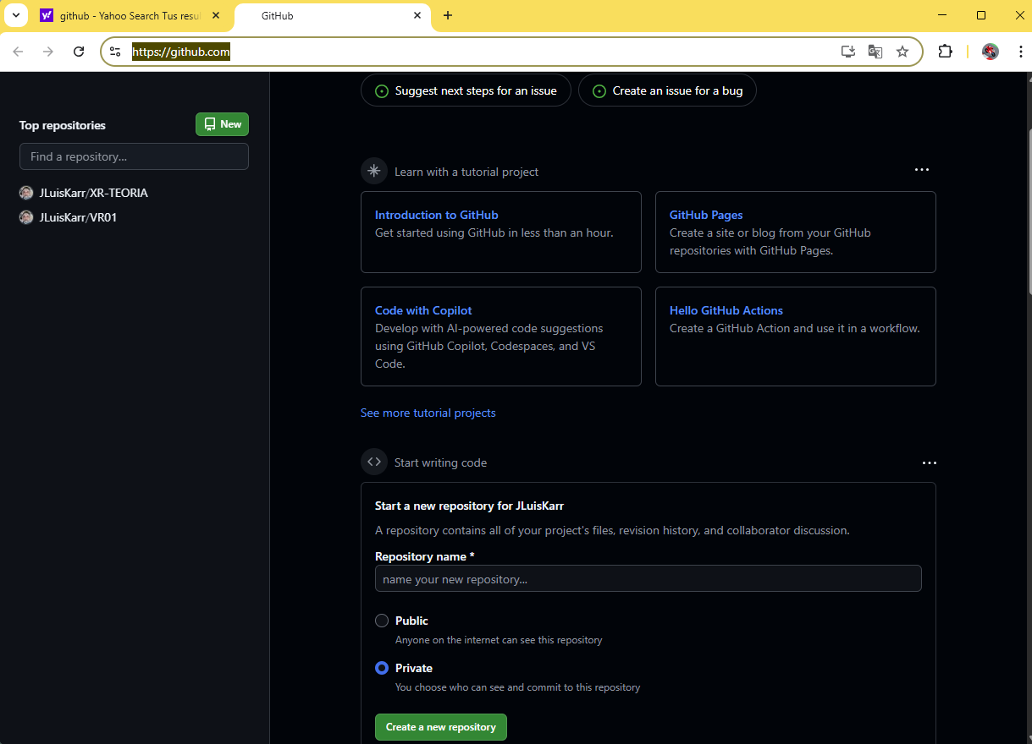
Lo comprendido hasta ahora de github
Si ya creaste tu cuenta en GitHub puedes acceder a ella utilizando la dirección de Github
https://github.com/
Repositorios creados
Aquí puedes crear un nuevo repositorio

Slide 10
¿Qué es una rama en Github
Las ramas te permiten desarrollar características, corregir errores, o experimentar con seguridad las ideas nuevas en un área contenida de tu repositorio.
De manera predeterminada, GitHub asigna el nombre main a la rama predeterminada en cualquier repositorio nuevo.

Slide 11
Un repositorio debe tener contenido para poder convertirse en página web
Las ramas te permiten desarrollar características, corregir errores, o experimentar con seguridad las ideas nuevas en un área contenida de tu repositorio.
De manera predeterminada, GitHub asigna el nombre main a la rama predeterminada en cualquier repositorio nuevo.

Slide 12
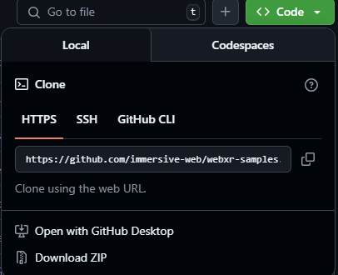
Preparando el ejercicio de realidad aumentada para ser presentado
Ir a los ejemplos de WEBXR: https://github.com/immersive-web/webxr-samples/tree/main
Bajar y descomprimir el ZIP
Aunque estamos copiando muchas cosas que no son de utilidad, servirá como contenidos de la página que será desplegada

Slide 13
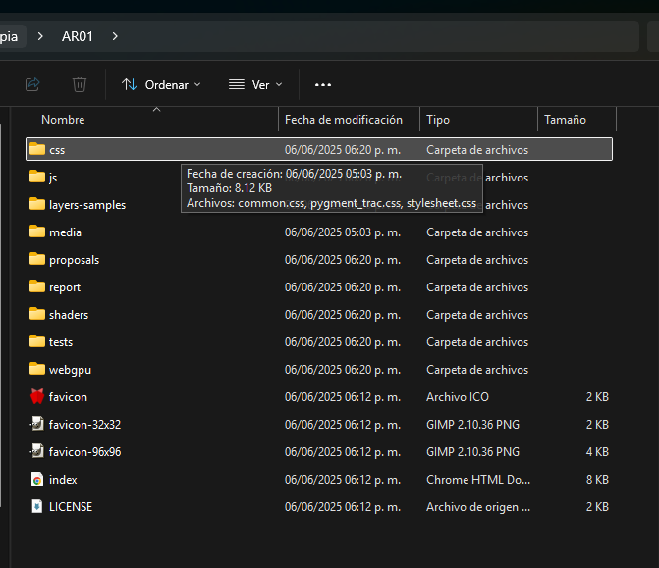
Preparando el ejercicio de realidad aumentada para ser presentado
De todos los archivos borrador en el folder inicial dejar
Bajar y descomprimir el ZIP
Aunque estamos copiando muchas cosas que no son de utilidad, servirá como contenidos de la página que será desplegada
Dejar únicamente los archivos:
Al folder completo llamarlo AR01
Cambiar el nombre immersive-ar-session
como index

Slide 14
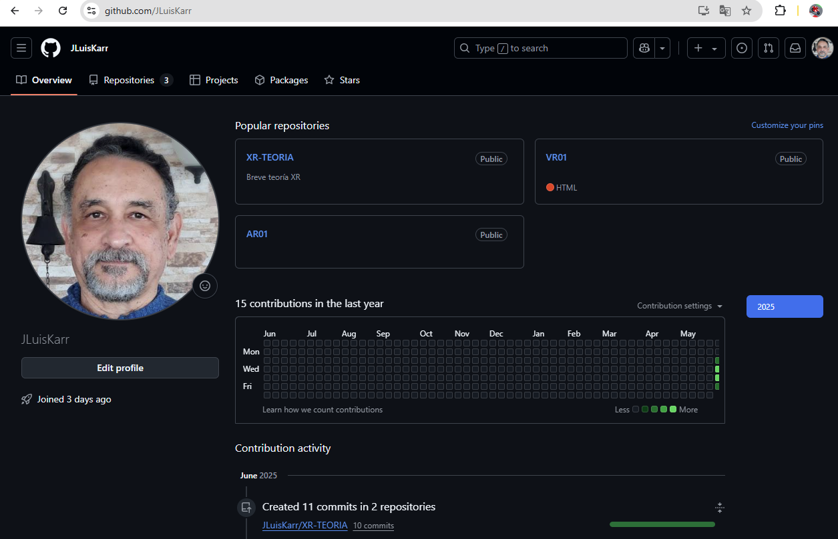
En github crear el repositorio AR01
Crear el repositorio AR01

Slide 15
Pasando la información del servidor local a github
Estando adentro del folder local AR01 escribir los siguientes comandos en el símbolo del sistema
git init
git add .
git commit -m "first commit"
git remote add origin https://github.com/JLuisKarr/AR01.git
git push -u origin master

Slide 16
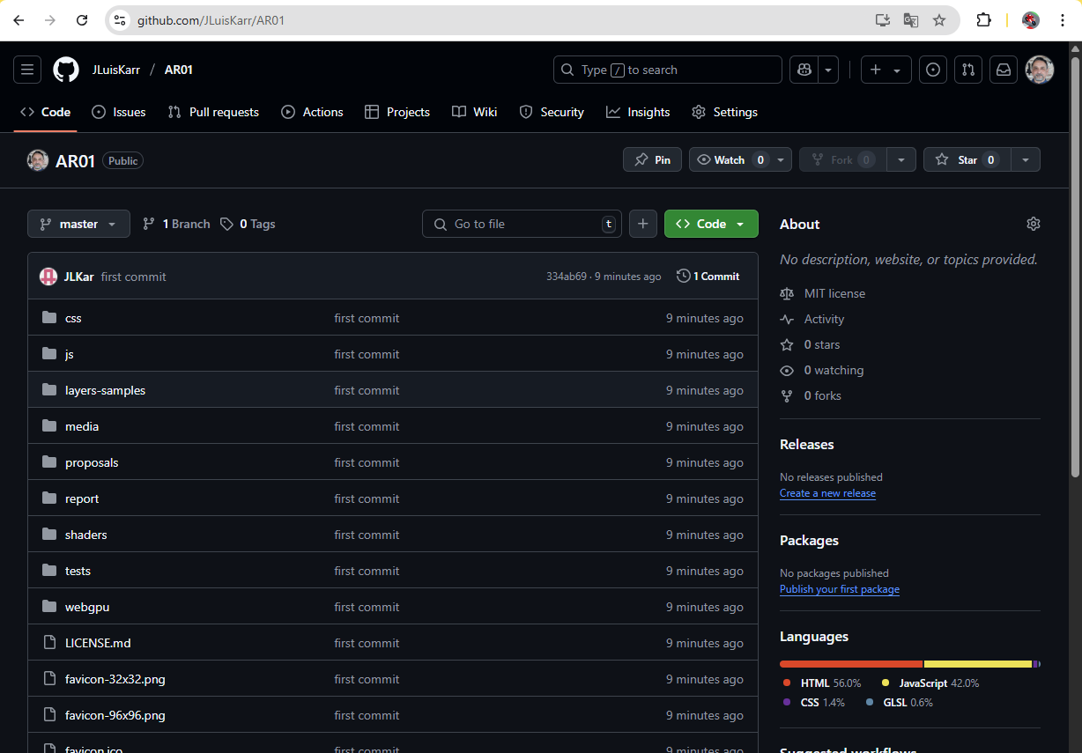
Ahora AR01 ya tiene el contenido de la página de realidad aumentada

Slide 17
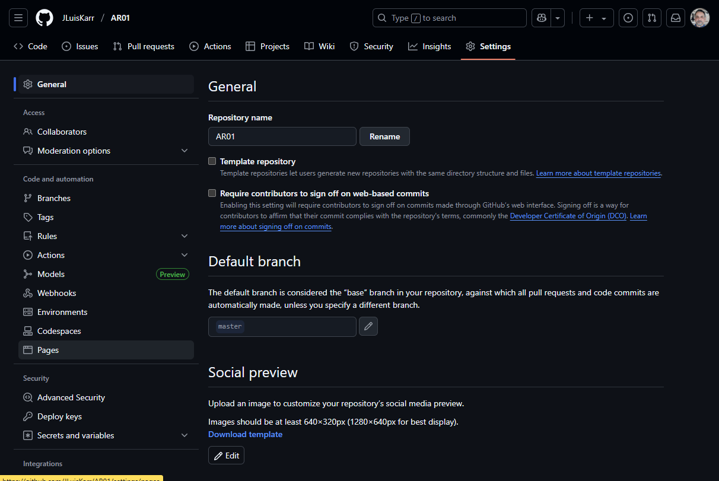
En Settings pages
Settings
Pages

Slide 18
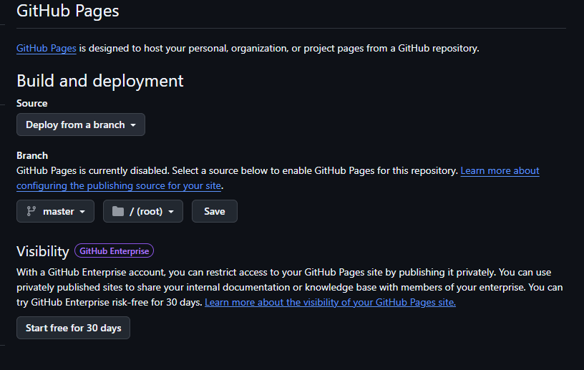
Colocar master y save
Master y Save

Slide 19
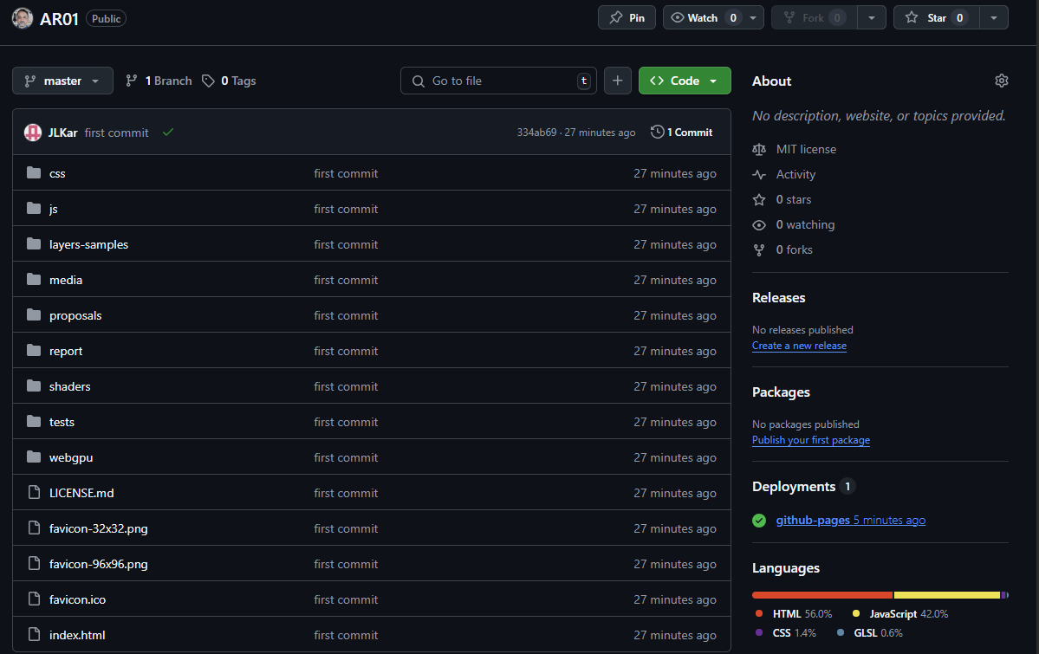
Ahora podemos ver lanzamiento
Presionando AQUÍ

Slide 20
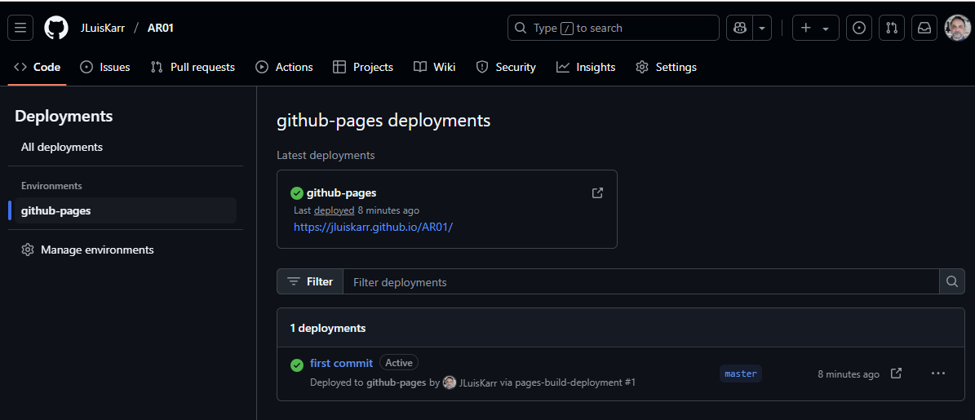
Y la dirección de la página es esta
Esta es la nueva dirección
Con esta dirección creamos el QR

Slide 21
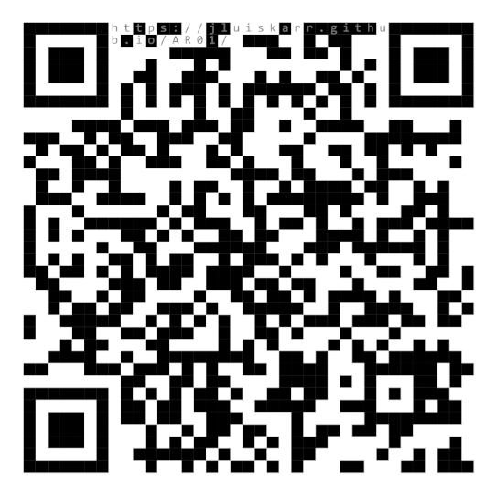
Código QR

Slide 22
Referencias Bibliográficas

